Slide 1
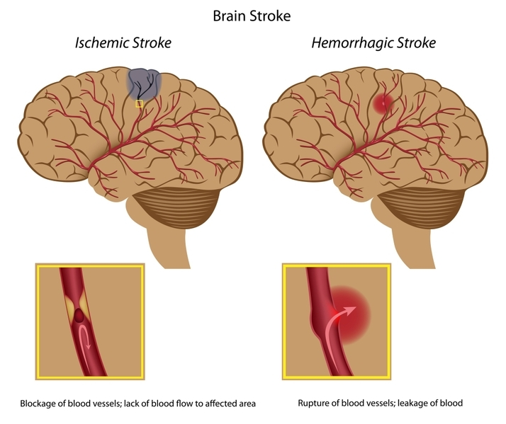
TRƯỜNG: ĐH DUY TÂN
KHOA: DƯỢC
TAI BIẾN MẠCH MÁU NÃO
Nhóm: 18
Lớp: PTH 350 H
SV thực hiện: Nguyễn Văn Đức
Nguyễn Hải Dân
Nguyễn Thị Nữ
Lương Thị Trâm
Nguyễn Khoa Thanh Vy

Slide 2
ĐỊNH NGHĨA, PHÂN LoẠI, YẾU TỐ NGUY CƠ
Định nghĩa
Tai biến mạch máu não ( Stroke) là các thiếu sót chức năng thần kinh xảy ra một cách đột ngột do mạch máu bị tắc hoặc bị vỡ.
Đây là một bệnh lý thường gặp có tỷ lệ tử vong và di chứng cao.
2. Phân loại
Gồm 2 nhóm:
+ thiếu máu cục bộ ( 71%) là hậu quả của sự giảm đột ngột lưu lượng tuần hoàn não do tắc một phần hay toàn bộ một động mạch não.
+ xuất huyết ( 26%) là sự xuất hiện của máu trong nhu mô não, có thể kèm theo máu ở trong khoang dưới nhện và ở các não thất.
Nguyên nhân khác 3% còn lại.
Từ “ đột quỵ” nói chung được áp dụng cho thiếu máu cục bộ não, dẫn đến tổn thương não không hồi phục.

Slide 3
Phân loại đột quỵ và nguyên nhân
Thiếu máu não cục bộ | Xuất huyết não
Huyết khối mạch máu: cục máu đông hình thành trong các mạch máu não do: tăng HA, vữa xơ ĐM, viêm ĐM, nguyên nhân khác ( bệnh HC lưỡi liềm, đông máu rải rác, tăng độ nhớt của máu,… tắc mạch: cục tắc từ nơi khác di chuyển lên mạch não. + từ tim trong các bệnh tim mắc phải như rung nhĩ, nhồi máu cơ tim, sa van 2 lá,… + từ mạch máu: cục tắc là mảng xơ vữa hoặc tổ chức bệnh lý của các mạch máu lớn bong ra đi theo dòng máu gây tắc mạch não. Giảm tưới máu toàn thân do: suy tim, giảm thể tích tuần hoàn. nhồi máu lỗ huyết: tắc một nhánh xiên nhỏ do vữa xơ ĐM; thoái hoá thành mạch do tăng HA, ĐTĐ, rối loạn mỡ máu; hậu quả của ổ chảy máu hoặc ổ phù não nhỏ. | Xuất huyết nội sọ: chảy máu vào trong nhu mô não. xuất huyết dưới nhện: chảy máu trong não vào khoang dưới nhện và vào não tuỷ. dị dạng động TM.

Slide 4
3. Các yếu tố nguy cơ gây đột quỵ
Những nguy cơ không thể thay đổi: tuổi, giới tính, chủng tộc, tiền sử đột quỵ, di truyền.
những yếu tố nguy cơ có thể thay đổi được: tăng HA, hút huốc lá, cơn thiếu máu cục bộ thoáng qua, bệnh tim, ĐTĐ, bệnh lý tăng đông máu, đa hồng cầu, thiết máu tb hình liềm, tiếng thổi tại ĐM cảnh.
II. CƠ CHẾ BỆNH SINH
Cơ chế thiếu máu cục bộ trong xơ vữa ĐM
- thành mạch bị xơ vữa trở nên ráp tạo đk thuận lợi lúc đầu cho tiểu cầu bám vào, lớn dần, hình thành huyết khối gây bịt tắc mạch tại chỗ. Sau đó, cục tắc có thể vỡ ra từng mảnh và di chuyển trong lòng máu gây tắc cá nhánh mạch máu nhỏ hơn. Vì cục máu cấu tạo bằng tiểu cầu nên nó không bền và tự tan đi vì vậy người bệnh có thể hồi phục hoàn toàn trong 24h đó là thiếu máu thoáng qua. ở gđ sau có HC bám vào cùng với sợi tơ huyết gây tắc mạch dẫn đến thiếu máu cục bộ.

Slide 5
2. Hậu quả khi bị tắc mạch
Thiếu máu cục bộ trong 30s sẽ gây rối loạ chuyển hoá não, sau 1 phút chức năng não ngừng hđ, sau 5 phút gây nên nhồi máu cơ tim.
Khi tắc mạch có ht hạ thấp dần lưu lượng máu ( khoảng 80%) làm vùng tương ứng của não thiếu máu. Lượng oxy giữa máu ĐM bằng lượng oxy ở máu TM não, chứng tỏ tb không sd được oxy.
III. TRIỆU CHỨNG LÂM SÀNG
Thiếu máu não
Cơn thiếu máu não cục bộ thoáng qua: là biểu hiện của thiếu máu cục bộ não chỉ kéo dài từ vài phút đến vài giờ. Các triệu chứng xuất hiện và khỏi trong 24h.
Nhồi máu não
+ tiền triệu: đau đầu không rõ nguyên nhân, rối loạn ngôn ngữ hoặc rối loạn cảm giác…
+ khởi phát: khá đột ngột trong tắc mạch não và xuất hiện chậm hơn trong nhồi máu não do xơ vữa ĐM. Bệnh thường xuất hiện vào ban đêm hoặc sáng sớm với các

Slide 6
triệu chứng như chóng mặt, choáng váng, tê bì chân tay, thiếu sót vận động tăng dần hoặc từng nấc, bệnh nhân có thể mất tri giác thoáng qua hay hôn mê ở mức độ nhẹ và vừa.
+ Toàn phát: liệt nửa người ( vụng bánvề, yếu, liệt nhẹ, liệt hoàn toàn), mất thị giác ( bán manh 1 hoặc 2 thị trường cùng bên, song thị), mất cảm giác ( tê bì, mất cảm giác hay dị cảm thường xuất hiện ở chi bên đối diện với bên tổn thương), tiếng nói ( rối loạn ngôn ngữ).
+ tiến triển: tỷ lệ tử vong 20-30% trong gđ cấp. Tử vong do các biến chứng nàm lâu ( bội nhiễm phổi, hệ tiết niệu, nhồi máu phổi, nhồi máu cơ tim…
2. Xuất huyết não
Tiền triển: nhức đầu, mệt về đêm, chóng mặt, ù tai…
khởi phát: thường rất đột ngột. Bệnh nhân nhức đầu dữ dội, nôn mửa, rối loạn ý thức xuất hiện đột ngột và đi vào hôn mê rất nhanh, hôn mê sâu ngay từ đầu.
toàn phát: hôn mê; liệt mặt, liệt nửa người cùng bên tổn thương; rối loạn thần kinh thực vật ( tăng tiết dịch phế quản, rối loạn nhịp thở, nhịp tim…)

Slide 7
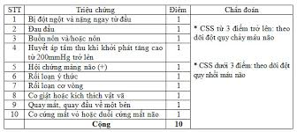
Tiến triển: 2/3 tử vong ngay những giờ đầu hoặc tuần đầu. Biến chứng như nhiễm đường hô hấp, tiết niệu cũng như rối loạn nước, điện giải, rối loạn dinh dưỡng, loét,…
tái phát: hầu hết đều để lại di chứng nặng nề.
Thang điểm chuẩn đoán đột quỵ não (Clinical Stroke Scale - CSS)

Slide 8
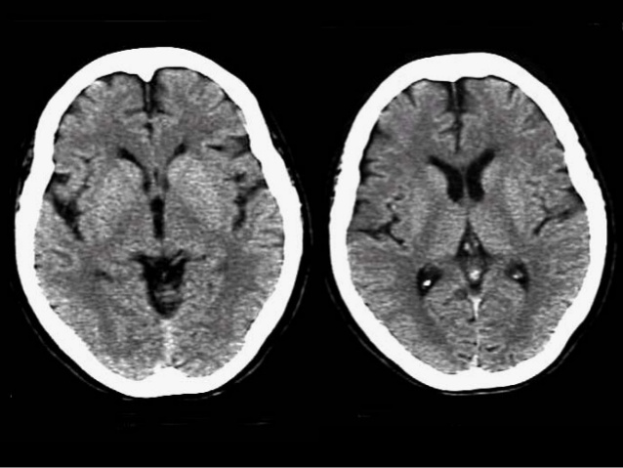
IV. TRIỆU CHỨNG CẬN LÂM SÀNG
Xét nghiệm dịch não tuỷ
Trong thiếu máu não cục bộ dịch não tuỷ trong suốt, không màu, các thành phàn dịch não tuỷ không thay đổi.
Trong xuất huyết não dịch não tuỷ có máu không đông, đỏ đều cả 3 ống nghiệm nếu máu chảy vào khoang dưới nhên.
2. Chụp cắt lớp vi tính ( CT scan)
Bệnh nhân nhồi máu não: hình ảnh tổn thương
là mội vùng giảm tỷ trọng trên não tương ứng với
vùng tắc mạch
Bệnh nhân xuất huyết não: ngay trong ngày đầu
có thể thấy hình ảnh khối máu tụ trong não thất,
trong khoang dưới nhện, có phù nề xung quanh.

Slide 9
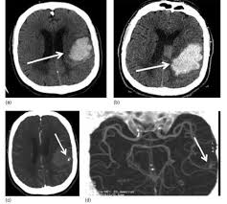
3. Chụp cộng hưởng từ hạt nhân (Magnetic Resonnance Imaging – MRI)
Theo yêu cầu hoặc chỉ định từ kết quả CT scan

Slide 10
4. Các xét nghiệm khác
Điện não đồ, chụp ĐM não, siêu âm dopper, công thức máu, ure máu, máu lắng, cholesterol máu, xét nghiệm hô hấp tuần hoàn….
V. ĐiỀU TRỊ
Mục tiêu điều trị
Giảm bớt các hiệu qur trên người bệnh, thức đẩy sự hồi phục, kiểm soát các yếu tố nguy co, dự phòng các biến cố xảy ra.
2. Điều trị giai đoạn cấp
- Xử trí cấp cứu ban đầu
+ Cần phải đưa ngay người bệnh vào viện để được chẩn đoán và điều trị thích hợp.
+ Đối với người bị tai biến, thời gian là vàng, mạch vỡ hay máu đông phải được xử lý thật nhanh để đề phòng các biến chứng như liệt toàn thân, bại não, v.v.

Slide 11
3. Điều trị tổng quát ở bệnh viện:
- Bất kỳ quyết định điều trị nào đều phải thực hiện nhanh chóng. Sự chậm trễ sẽ dẫn tới tiên lượng xấu.
- Điều trị triệu chứng nhằm hạn chế sự trầm trọng của các thương tốn não bộ. Đánh giá chức năng hô hấp, khí đạo và tuần hoàn.
- Không cho ăn uống đến khi đánh giá rối loạn nuốt, nằm đầu cao 30 độ (nếu không có chống chỉ định), thở oxy 4-6 L/phút (khi SpO2 < 95%), theo dõi huyết áp, nhịp tim 5-15 phút, lập đường truyền tĩnh mạch Normal saline 50ml/giờ, đo ECG.

Slide 12
4. Thuốc điều trị
Có tăng HA: sd nifedipine dưới lưỡi
kiểm soát HA ở BN đột quỵ:
+ HA max < 220 và HA min < 120 mmhg: không điều trị
+ HA max > 220 và HA min > 120 mmhg: sd urapidin, xem xét sd clonipine
+ HA min > 220 mmhg, HA max chỉ tăng TB: sd nitroglucerine 5mg
BN có HA thấp: sd dopamine hoặc dobutamine
Sốt: sd metamizole (Novalgin) hoặc paracetamol.
tăng glucose máu: Dùng sớm Insulin tác dụng nhanh (Actrapid) và kiểm tra Glucose máu thường xuyên
bảo vệ tb não: Trong giai đoạn cấp, truyền 30- 50ml Cerebrolysin trong 10-15‘
ngừa huyết khối TM: sd heparin

Slide 13
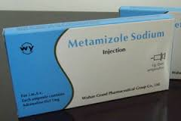
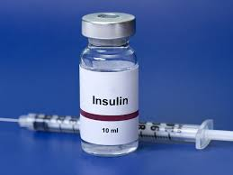
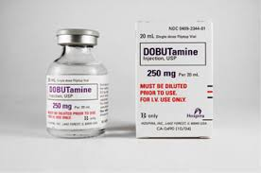
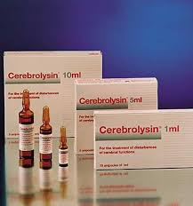
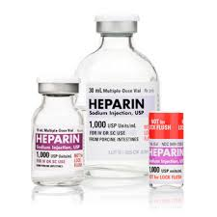
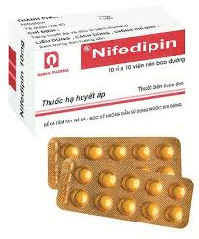
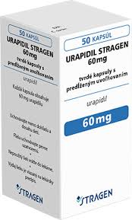
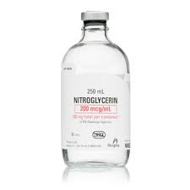
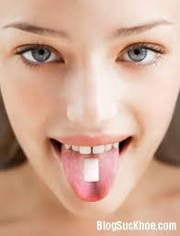
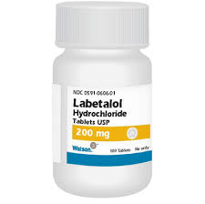
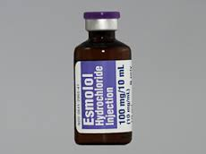
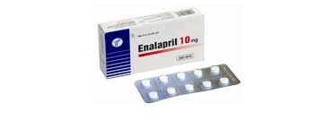
355.000đ ( 5 ống) loại 5ml
- Thuốc điều trị biến chứng xuất huyết não: labetalol, nicardipine, esmolol, enalapril, hydralazine, nipride, nytroglycerin.
84.000đ ( 30 viên)

Slide 14
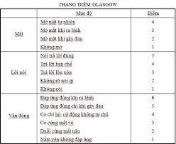
- Đánh giá hôn mê: Bằng thang điểm Glasgow
Bảng xếp loại và mức độ của bằng chứng
(Hiệp hội Tim mach Hoa kỳ - AHA)
Xếp loại bằng chứng : + Class I Đồng ý điều
trị có lợi và có hiệu quả
+ Class II Bằng chứng còn mâu thuẩn và/hay
ý kiến không thống nhất về ích lợi/hiệu quả
điều trị. Class IIa bằng chứng thiên về
điều trị. Class IIb ích lợi/hiệu quả không
có bằng chứng
+ Class III Bằng chứng và/hay đồng ý chung
điều trị không ích lợi/hiệu quả và một vài trường hợp có hại.
− Mức độ bằng chứng: + Level A: dữ liệu từ nhiều nghiên cứu ngẫu nhiên.
+ Level B: dữ liệu từ một nghiên cứu ngẫu nhiên hay không ngẫu nhiên
+ Level C: ý kiến đồng thuận của các chuyên gia.

Slide 15
VI. PHÒNG BỆNH
Phòng bệnh cấp 1
- Khi có yếu tố nguy cơ phải điều trị để tránh xảy ra tai biến. Cần theo dõi và điều trị tăng huyết áp, chống ngưng tập tiểu cầu bằng aspirine 150-300 mg/ngày hay disgren 300mg /ngày. Khi có xơ vữa động mạch, điều trị hẹp hai lá bằng chống đông khi có rung nhĩ hay nông van hoặc thay van...
2. Phòng bệnh cấp 2
- Khi đã xảy ra tai biến nhất là tai biến thoáng qua phải tìm các yếu tố nguy cơ để can thiệp tránh xảy ra tai biến hình thành. Nếu đã xảy ra tai biến hình thành thì tránh tái phát bằng cách điều trị các bệnh nguyên cụ thể cho từng cá thể.

Slide 16
TÀI LIỆU THAM KHẢO
Đại học Duy Tân, (2016) Tập bài giảng Bệnh lý học
Giáo trình Bệnh lý & Thuốc PTH 350 (http://www.nguyenphuchoc199.com/pth- 350).
CẢM ƠN THẦY VÀ CÁC BẠN ĐÃ LẮNG NGHE!

